Slide 1
3. Kalkyler i produksjonsbedrifter
BØA 205 campus Bergen

Slide 2
Pensum
Kapittel 3 i Driftsregnskap og budsjettering

Slide 3
Produksjonsbedrifter
Produksjonsbedrifter produserer varer og/eller tjenester
  Læreboka fokuserer på industribedrifter som kjøper inn råvarer og/eller halvfabrikata som bearbeides til alt fra enkle masseproduserte produkter til avanserte og ikke-standardiserte produkter («skreddersøm»)
Produksjonsbedrifter er gjerne inndelt i avdelinger som til sammen gjør det mulig å framstille og selge produktene
  Eksempelvis kan en industribedrift ha en materialavdeling, en (eller flere) tilvirkningsavdeling(er), monteringsavdeling, salgs- og administrasjonsavdeling
Produksjon krever innsatsfaktorer som medfører kostnader (lønn, råvarer etc) som må dekkes av salgsinntektene for at bedriften ikke skal gå med underskudd
Leverandører
Material
Material-avdeling
Tilvirknings-avdeling
Salg og adm.-avdeling
Varer
Kunder
Betaling
Betaling

Slide 4
Kostnadssteder, kostnadsbærere og kostnadsarter

Slide 5
Kostnadssted og kostnadsbærer
Et kostnadssted er en avdeling hvor det oppstår kostnader
  Eksempelvis materialavdeling, tilvirkningsavdeling, monteringsavdeling, salgs- og administrasjonsavdeling
En kostnadsbærer er et produkt eller en ordre hvis salgsinntekter skal være med å bære bedriftens kostnader

Slide 6
Kostnadsarter
Direkte kostnader er (variable) kostnader som kan føres direkte tilbake til kostnadsbærerne
  Direkte kostander registreres fortløpende på produkt / ordre
Indirekte kostnader er faste eller variable kostnader som ikke kan henføres direkte til et produkt eller en ordre
  Indirekte materialkostnader er kostnader forbundet med lagerhold og innkjøp
  Indirekte tilvirkningskostnader er kostnader knyttet til tilvirkning av produkter, for eksempel strømkostnader, lønn til produksjonsplanleggere, avskrivning på maskiner
  Indirekte salgs- og administrasjonskostnader som er kostnader knyttet til administrasjon og salg av produktene

Slide 7
Kalkyler

Slide 8
Kalkyle
Kalkyle handler om å framskaffe informasjon for blant annet:
  beregne hvilken pris bedriften bør ta for et produkt gitt at inntektene skal dekke kostnadene og gi fortjeneste eller
  beregne hvor stort dekningsbidrag bedriften vil oppnå gitt prisen på et produkt
En kalkyle som inkluderer alle variable og faste kostnader, dvs. selvkost, kalles for en selvkostkalkyle
En kalkyle som bare inneholder variable kostnader, kalles for en bidragskalkyle

Slide 9
Selvkostkalkyle i produksjonsbedrift
 | Direkte material | 100
 | Direkte lønn | 80
= | Sum direkte kostander | 180
 | Indirekte materialkostnader | 50
 | Indirekte tilvirkningskostnader | 90
= | Tilvirkningskost | 320
+ | Indirekte salgs- og administrasjonskost. | 24
= | Selvkost | 344
+ | Fortjeneste | 36
= | Pris | 380

Slide 10
Bidragskalkyle i produksjonsbedrift
 | Direkte material | 100
 | Direkte lønn | 80
= | Sum direkte kostnader | 180
 | Indirekte variable materialkostnader | 30
 | Indirekte variable tilvirkningskostander | 60
= | Tilvirkningsmerkost | 270
+ | Indirekte variable salgs- og administrasjonskost. | 0
= | Tilvirkningsmerkost solgte varer | 270
+ | Dekningsbidraget (Faste kostnader + fortjeneste) | 110
= | Pris | 380

Slide 11
Kostnadsfordeling og driftsregnskap i industribedrifter

Slide 12
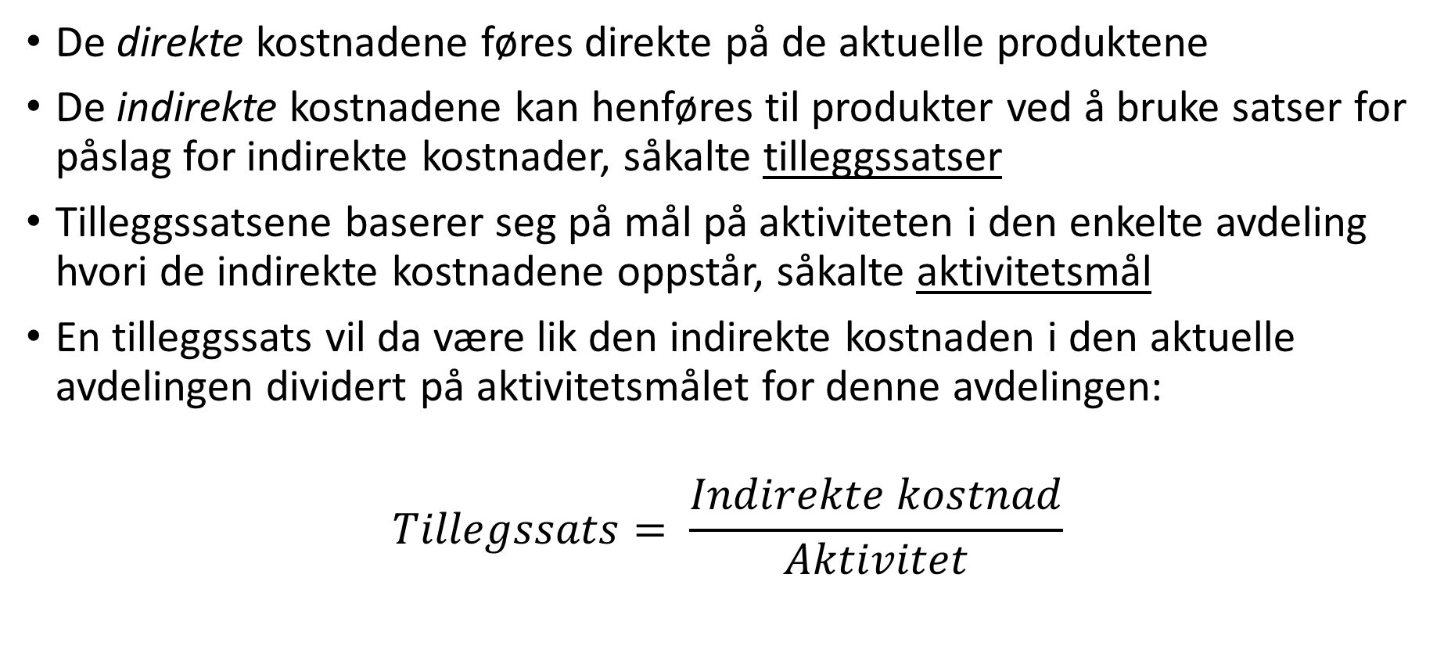
Tilleggssatser
De direkte kostnadene føres direkte på de aktuelle produktene
De indirekte kostnadene kan henføres til produkter ved å bruke satser for påslag for indirekte kostnader, såkalte tilleggssatser
Tilleggssatsene baserer seg på mål på aktiviteten i den enkelte avdeling hvori de indirekte kostnadene oppstår, såkalte aktivitetsmål
En tilleggssats vil da være lik den indirekte kostnaden i den aktuelle avdelingen dividert på aktivitetsmålet for denne avdelingen:
$$Tillegssats= \frac{Indirekte kostnad}{Aktivitet}$$

Slide 13
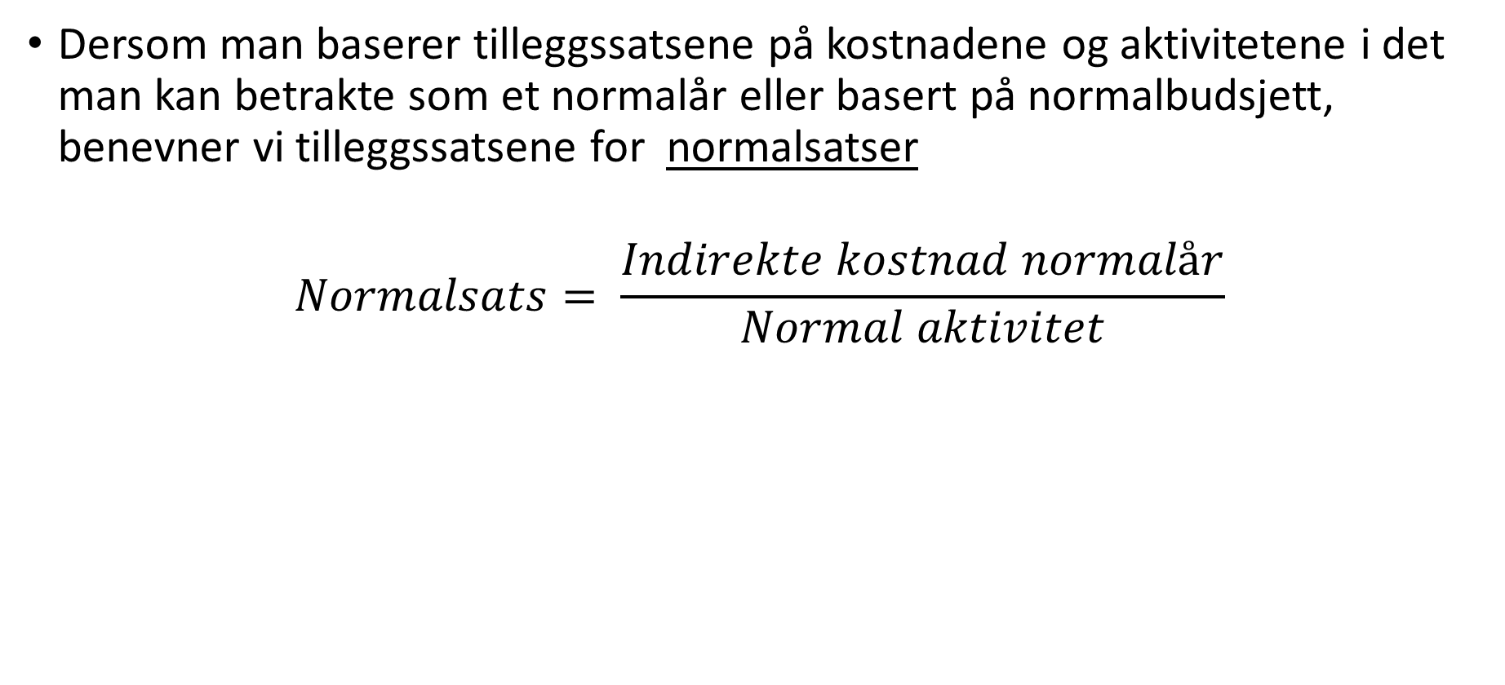
Normalsatser
Dersom man baserer tilleggssatsene på kostnadene og aktivitetene i det man kan betrakte som et normalår eller basert på normalbudsjett, benevner vi tilleggssatsene for normalsatser
$$Normalsats= \frac{Indirekte kostnad normalår}{Normal aktivitet}$$

Slide 14
Selvkostmetoden vs Bidragsmetoden
Selvkostmetoden innebærer at man innkalkulerer så vel faste som variable indirekte kostnader
  Begrepet selvkostmetoden henspeiler på at ved å inkludere så vel faste som variable kostnader så beregner man produktets / ordrens selvkost
Bidragsmetoden innebærer at man innkalkulerer kun de variable indirekte kostnadene, men altså ikke de indirekte faste kostnadene
  Begrepet bidragsmetoden henspeiler på at ved å kun inkludere variable kostnader så beregner man – for gitt salgsinntekt - dekningsbidraget

Slide 15
Eksempel normalkalkulasjon selvkostmetoden
Driftsregnskapet for AS ØRA for en normalperiode:
SELVKOSTMETODEN
Dir. material | 1 000 000
Dir. lønn avd 1 | 500 000
Dir. lønn avd 2 | 700 000
Indirekte kostnader materialavdelingen | 150 000 | (40 000 faste)
Indirekte kostnader tilvirkningsavdeling 1 | 100 000 | (30 000 faste)
Indirekte kostnader tilvirkningsavdeling 2 | 210 000 | (70 000 faste)
Tilvirkningskost | 2 660 000
Indirekte kostnader salgs og administrasjons avd. | 532 000 | (532 000 faste)
Selvkost | 3 192 000

Slide 16
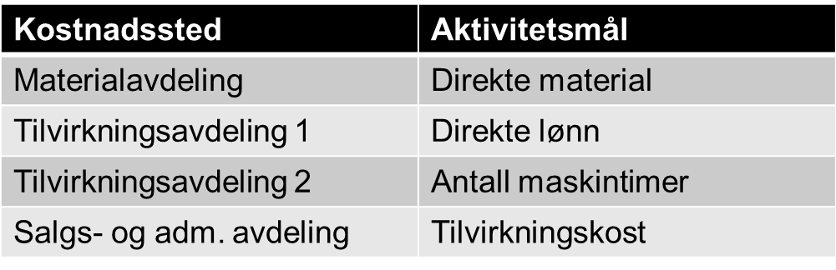
Eksempel normalkalkulasjon selvkostmetoden
Tilleggssatsen regnes ut med bakgrunn i aktiviteten i den enkelte avdelingen
I ØRA AS antas det følgende sammenheng mellom kostnadssted og aktivitetsmål:
I normalperioden forbrukes det 2 000 maskintimer i tilvirkningsavdeling 2

Slide 17
Eksempel normalkalkulasjon selvkostmetoden
Med utgangspunkt i driftsregnskapet til AS ØRA kan vi beregne normal-satsene (tilleggssatsene):
Indirekte kostnader materialavdeling = | 150 000 * 100 | = | 15 %
 | 1 000 000
Indirekte kostander tilvirkningsavdeling 1 = | 100 000 * 100 | = | 20 %
 | 500 000
Indirekte kostander tilvirkningsavdeling 2 = | 210 000 | = | 105,- kr/t
 | 2 000
Indirekte kostander salgs- og admavd. = | 532 000 * 100 | = | 20 %
 | 2 660 0000

Slide 18
Eksempel normalkalkulasjon selvkostmetoden
ØRA AS har mottatt en forespørsel om levering av en gitt produkt-ordre som kunden er villig til å betale kr. 200 000,- for
Man regner med følgende direkte kostnader og timeforbruk:
Normalkalkulasjon av ordren etter selvkostmetoden blir (se neste foil):

Slide 19
Eksempel normalkalkulasjon selvkostmetoden
Tilleggskalyle (selvkost) basert på normalsatser
 | Direkte material | 50 000
+ | Direkte lønn avdeling 1 | 30 000
+ | Direkte lønn avdeling 2 | 40 000
+ | Indirekte materialkostnader (50 000*0,15) | 7 500
+ | Indirekte tilv.kostnader avd 1 (30 000*0,2) | 6 000
+ | Indirekte tilv.kostnader avd 2 (100 timer *105,-) | 10 500
= | Tilvirkningskost | 144 000
+ | Indirekte salg og adm kost. (144 000*0,2) | 28 800
= | Selvkost | 172 800
 | Salgsinntekter | 200 000
- | Selvkost | 172 800
= | Fortjeneste | 27 200

Slide 20
Eksempel normalkalkulasjon bidragsmetoden
Driftsregnskapet for AS ØRA for en normalperiode:
BIDRAGSMETODEN
Dir. material | 1000 000
Dir. lønn avd 1 | 500 000
Dir. lønn avd 2 | 700 000
Indirekte variable kostnader materialavdelingen | 110 000 | (= 150 000-40 000)
Indirekte kostnader tilvirkningsavdeling 1 | 70 000 | (= 100 000-30 000)
Indirekte kostnader tilvirkningsavdeling 2 | 140 000 | (= 210 000-70 000)
Tilvirkningsmerkost (variable tilvirkningskostnader) | 2 520 000
Indirekte kostnader salgs og administrasjons avd. | - | (Bare faste)
Salgsmerkost (Sum variable kostnader) | 2 520 000

Slide 21
Eksempel normalkalkulasjon bidragsmetoden
Med utgangspunkt i driftsregnskapet til AS ØRA kan vi beregne normal-satsene (tilleggssatsene):
Indirekte variable kostnader materialavdeling = | 110 000* 100 | = | 11 %
 | 1 000 000
Indirekte variable kostander tilvirkningsavdeling 1 = | 70 000 * 100 | = | 14 %
 | 500 000
Indirekte variable kostander tilvirkningsavdeling 2 = | 140 000 | = | 70,- kr/t
 | 2 000

Slide 22
Eksempel normalkalkulasjon bidragsmetoden
ØRA AS har mottatt en forespørsel om levering av en gitt produkt-ordre som kunden er villig til å betale kr. 200 000,- for
Man regner med følgende direkte kostnader og timeforbruk:
Normalkalkulasjon av ordren etter bidragsmetoden blir (se neste foil):

Slide 23
Eksempel normalkalkulasjon bidragsmetoden
Tilleggskalyle (bidragsmetoden) basert på normalsatser
 | Direkte material | 50 000
+ | Direkte lønn avdeling 1 | 30 000
+ | Direkte lønn avdeling 2 | 40 000
+ | Indirekte var materialkostnader (50000*0,11) | 5 500
+ | Indirekte var tilv.kostnader avd 1 (30000*0,14) | 4 200
+ | Indirekte var tilv.kostnader avd 2 (100 t * 70,-) | 7 000
= | Tilvirkningsmerkost (Variable tilvirkningskost) | 136 700
+ | Indirekte var salg og adm kost. | 0
= | Salgsmerkost (sum variable kostnader) | 136 700
 | Salgsinntekter | 200 000
- | Salgsmerkost | 136 700
= | Dekningsbidrag (Fortjeneste + Faste kostnader) | 63 300

Slide 24
Anbefalte oppgaver
Oppgave 3.2, 3.4 og 3.7 i Driftsregnskap og budsjettering

